Slide 1
Deckblatt Löscheinsatz
Lehrgang:
Truppmannausbildung Teil 1
(Grundausbildungslehrgang)
8. Unterrichtseinheit:
Löscheinsatz
8.1 Aufgabenverteilung innerhalb der Gruppe
beim Löscheinsatz

Slide 2
Taktische Einheiten
Taktische Einheiten
Taktische Einheiten bestehen aus der Mannschaft und den Einsatzmitteln.
Taktische Einheit
Mannschaft
Einsatzmittel

Entsprechend der Mannschaftsstärke gibt es die taktischen Einheiten
Selbstständiger Trupp,
Staffel,
Gruppe und
Zug.
Die Gruppe ist die taktische Grundeinheit der Feuerwehr!

Slide 3
Taktische Einheiten
Die Einheitsführer der taktischen Einheiten werden Truppführer (eines Selbst-
ständigen Trupps), Staffelführer, Gruppenführer und Zugführer genannt.
Die Einheitsführer eines Selbstständigen Trupps, einer Staffel und einer Gruppe
müssen die Ausbildung zum „Gruppenführer“ absolviert haben!!!
Der Einheitsführer eines Zuges muss die Ausbildung zum „Zugführer“ absolviert haben!!!

Slide 4
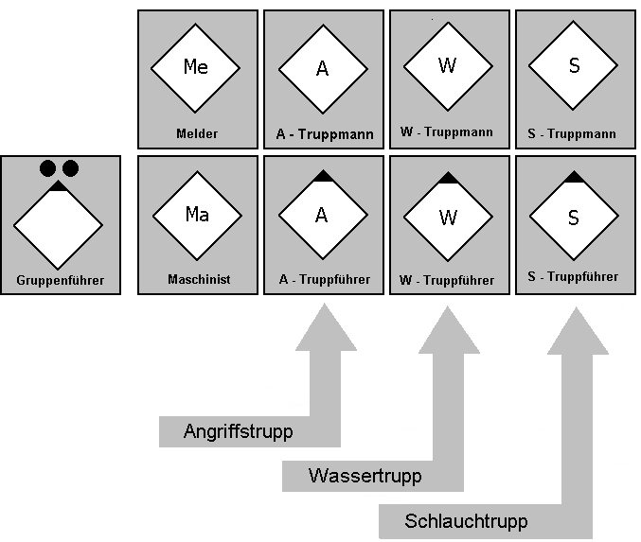
Gliederung der Gruppe
Gliederung der Mannschaft einer Gruppe

Slide 5
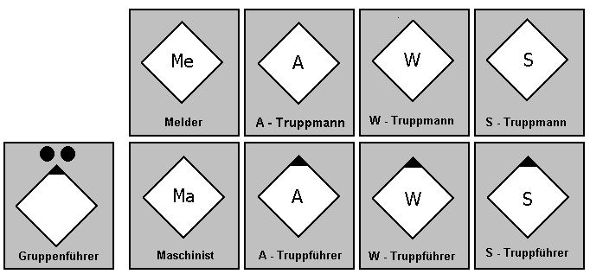
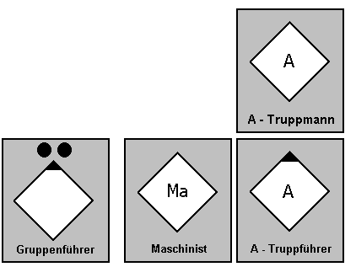
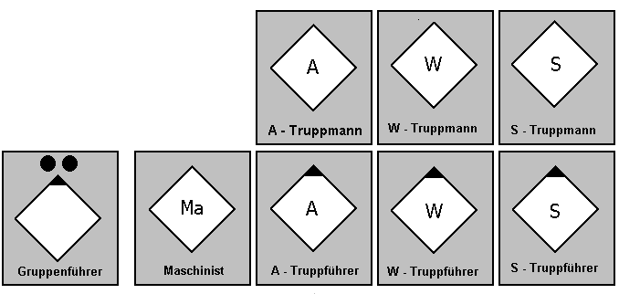
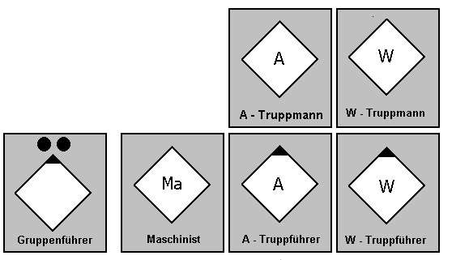
Bei fehlenden Einsatzkräften
Bei fehlenden Einsatzkräften:
Steht keine Gruppe zur Verfügung,
dann wird zunächst verzichtet auf:
1. Melder
2. Schlauchtrupp
3. Wassertrupp
Kein Innenangriff mit
Atemschutz möglich!

Slide 6
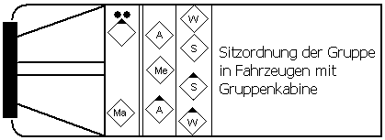
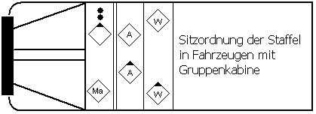
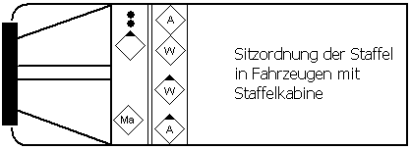
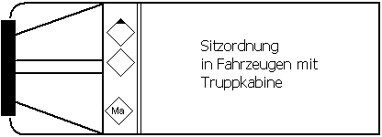
Sitzordnung
Sitzordnung beim Ausrücken oder nach dem Kommando
„Aufsitzen!“

Slide 7

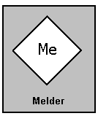
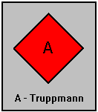
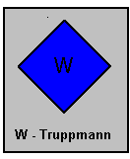
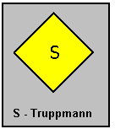
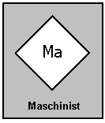
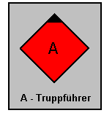
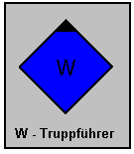
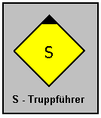

Antreteordnung
Antreteordnung nach den Kommandos „Absitzen!“ und
„Gefahr – Alles sofort zurück!“
Die Mannschaft sitzt nach dem Eintreffen an der Einsatzstelle erst ab, nachdem
der Einheitsführer das Kommando „Absitzen!“ gegeben hat.
Danach tritt die Mannschaft je nach Lage hinter oder vor dem Fahrzeug wie folgt an:
ca. 2 Meter

Slide 8

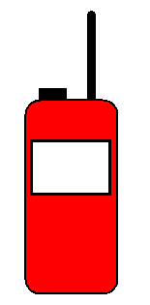






Aufgabe Angriffstrupp
Aufgabenverteilung im Löscheinsatz
Einsatz mit Bereitstellung,
Mannschaft: Gruppe
WE: Hydrant
Angriffstrupp
Strahlrohr
Ausrüstung unter Atemschutz

Slide 9






Aufgabe Wassertrupp
Aufgabenverteilung im Löscheinsatz
Einsatz mit Bereitstellung,
Mannschaft: Gruppe
WE: Hydrant
Wassertrupp

Slide 10









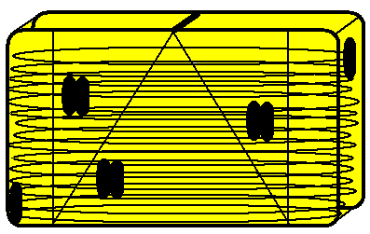

Aufgabe Schlauchtrupp
Aufgabenverteilung im Löscheinsatz
Einsatz mit Bereitstellung,
Mannschaft: Gruppe
WE: Hydrant
Schlauchtrupp

Slide 11











Trupps einsatzbereit am Verteiler
Aufgabenverteilung im Löscheinsatz
Einsatz mit Bereitstellung,
Mannschaft: Gruppe
WE: Hydrant
Trupps einsatzbereit am Verteiler

Slide 12









Vornahme des 1. Rohres
Aufgabenverteilung im Löscheinsatz
Mannschaft: Gruppe
WE: Hydrant
Vornahme des 1. Rohres

Slide 13



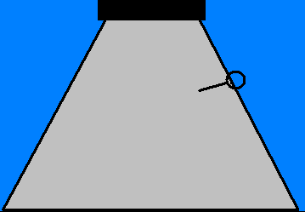
2. Beispiel – offenes Gewässer
Aufgabenverteilung im Löscheinsatz
Einsatz mit Bereitstellung,
Mannschaft: Gruppe
WE: offenes Gewässer
Vornahme von einem C - Rohr

Slide 14




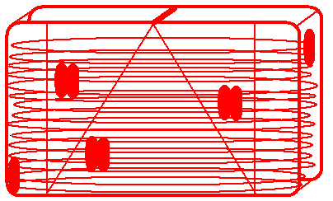

Aufgabe Angriffstrupp off.Gewässer
Aufgabenverteilung im Löscheinsatz
Einsatz mit Bereitstellung,
Mannschaft: Gruppe
WE: offenes Gewässer
Angriffstrupp

Slide 15
Aufgabe WT + ST off.Gewässer
Aufgabenverteilung im Löscheinsatz
Einsatz mit Bereitstellung,
Mannschaft: Gruppe
WE: offenes Gewässer

Slide 16





Trupps einsatzbereit am Verteiler
Aufgabenverteilung im Löscheinsatz
Einsatz mit Bereitstellung,
Mannschaft: Gruppe
WE: offenes Gewässer
Trupps einsatzbereit am
Verteiler

Slide 17







Vornahme 1. Rohr off.Gewässer
Aufgabenverteilung im Löscheinsatz
Einsatz mit Bereitstellung,
Mannschaft: Gruppe
WE: offenes Gewässer
Vornahme des 1. Rohres

Slide 18






Aufgabe Angriffstrupp
Aufgabenverteilung im Löscheinsatz
Einsatz ohne Bereitstellung,
Mannschaft: Gruppe
WE: Hydrant
Einsatz mit B - Rohr
Angriffstrupp
Verwendung von B - Rollschläuchen

Slide 19
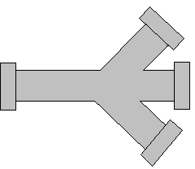

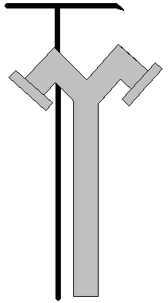
5. Beispiel-Schaumrohreinsatz
Aufgabenverteilung im Löscheinsatz
Einsatz ohne Bereitstellung,
Mannschaft: Gruppe
WE: Hydrant
Schaumrohreinsatz

Slide 20





Aufgabe Schlauchtrupp
Aufgabenverteilung im Löscheinsatz
Einsatz ohne Bereitstellung,
Mannschaft: Gruppe
WE: Hydrant
Schaumrohreinsatz

